Slide 1
Spring Mongodb
讲师:卡拉

Slide 2
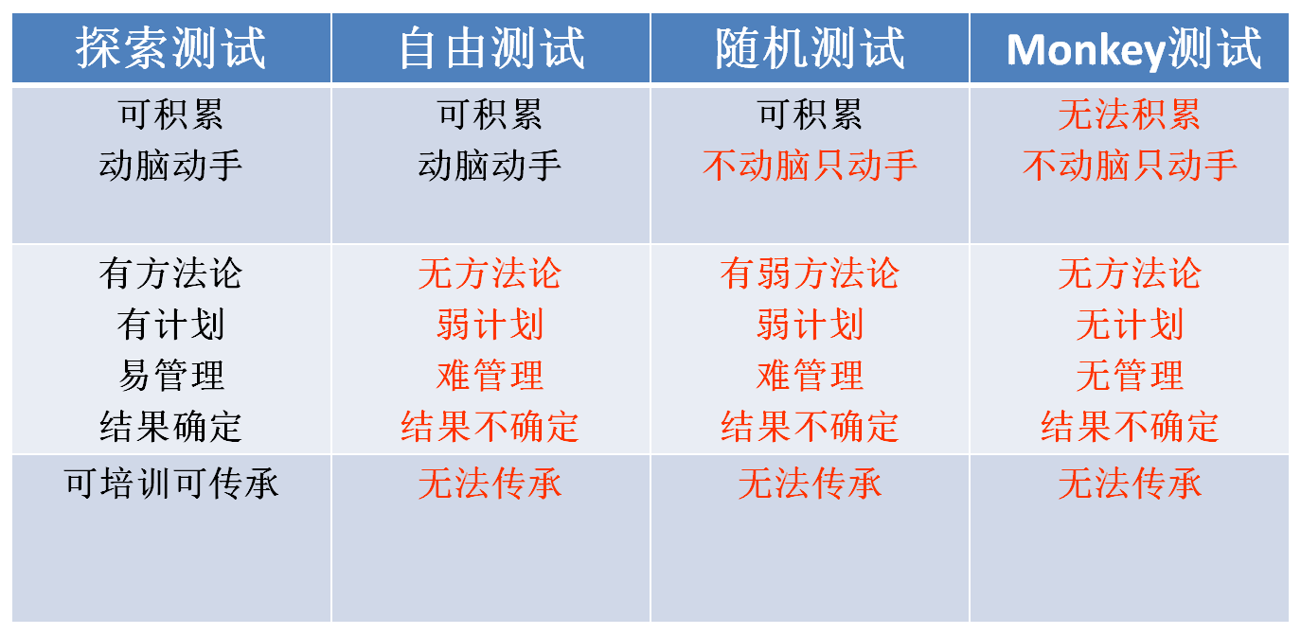
探索性测试
探索测试与其他测试方法的区别

Slide 3
本节课到此结束
下期内容
探索测试的14种方法介绍
1、反叛法
谢谢观赏

